Slide 1
Előkészítő óra a „Határtalanul!” program keretében
„Magyarok itthon és otthon” című pályázat megvalósítására
a 2018/2019. tanévben
2019. március 11.

Slide 2
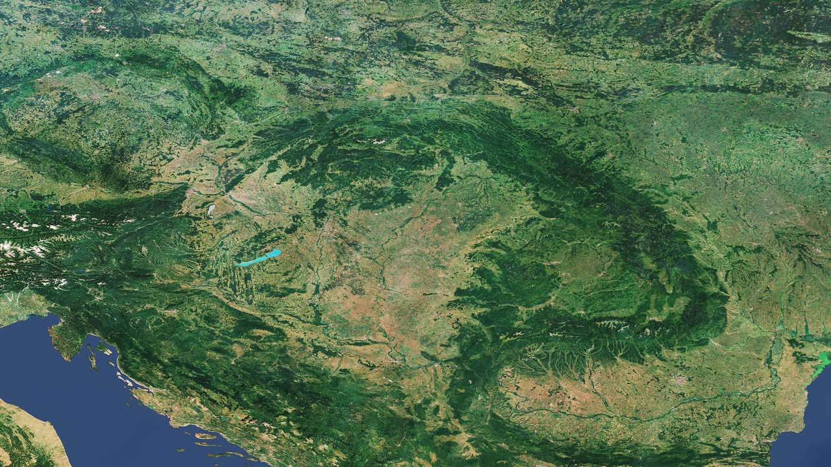
Kárpát-medence

Slide 3
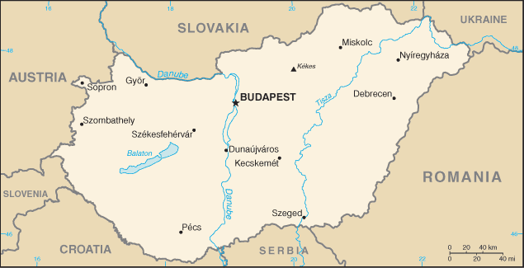
Szomszédos országok

Slide 4
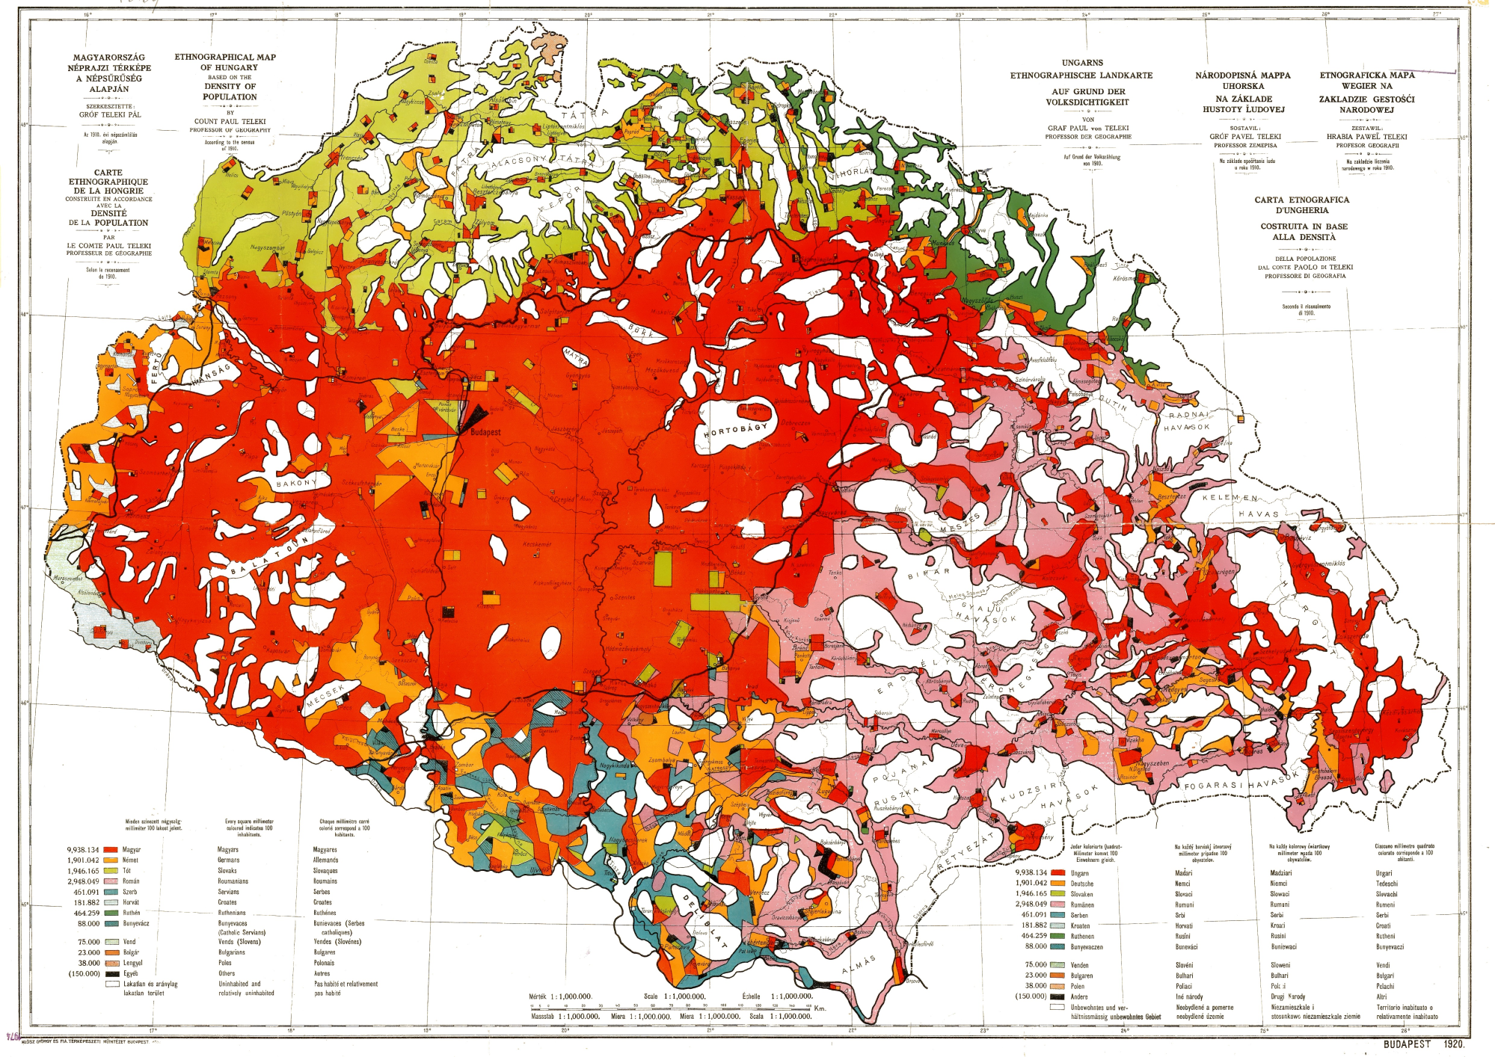
Teleki Pál ún. vörös térképe (1919)

Slide 5
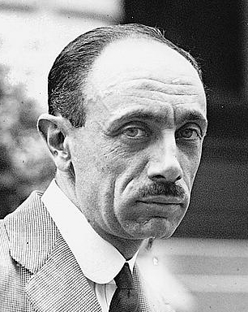
Teleki Pál gróf
1879-1941
magyar földrajztudós, tanár, politikus, többszörösen megválasztott országgyűlési képviselő, előbb a Magyar Királyság külügyminisztere 1920-ban, majd az ország miniszterelnöke 1920-tól 1921-es lemondásáig, ezt követően 1938 és 1939 között vallás- és közoktatásügyi miniszter majd az az ország megválasztott miniszterelnöke

Slide 6
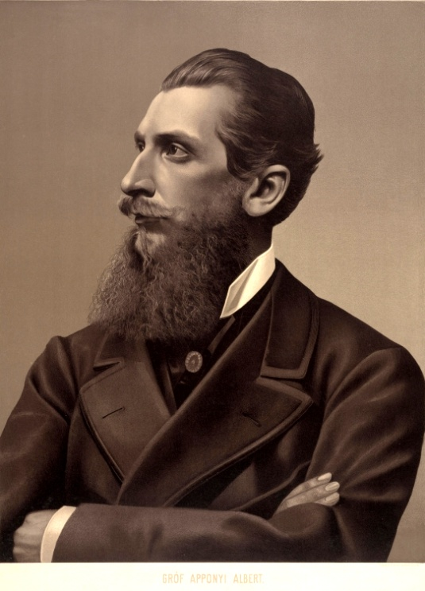
Apponyi Albert gróf
1846-1933
politikus, kultuszminiszter, belső titkos tanácsos, nagybirtokos, a Magyar Tudományos Akadémia igazgatósági tagja, a Kisfaludy Társaság tagja, 1921-től haláláig a Szent István Akadémia elnöke.
1920-ban a magyar békedelegáció vezetője. Kiváló szónok. Nemzetközileg elismert tekintély (többször jelölték Nobel-díjra).

Slide 7
Apponyi trianoni beszédéből
„Ily nehéz és különös helyzet előtt állva, kérdezzük, hogy a fent említett elvek és érdekek mely szempontja váltotta ki ezt a különös szigorúságot Magyarországgal szemben? Talán az ítélkezés ténye lenne ez Magyarországgal szemben? Önök, Uraim, akiket a győzelem a bírói székhez juttatott, Önök kimondották egykori ellenségeiknek, a Központi Hatalmaknak bűnösségét és elhatározták, hogy a háború következményeit a felelősökre hárítják. Legyen így; de akkor, azt hiszem, hogy a fokozat megállapításánál a bűnösség fokával arányban kellene eljárni, és mivel Magyarországot sújtják a legszigorúbb és létét leginkább veszélyeztető feltételekkel, úgy azt lehetne hinni, hogy éppen ő az, aki az összes nemzetek közül a legbűnösebb. Uraim! Anélkül, hogy e kérdés részleteibe bocsátkoznék, hiszen ezt benyújtandó okmányaink fogják megtenni, ki kell jelentenem, hogy ezt az ítéletet nem lehet kimondani oly nemzet fölött, amely abban a pillanatban, amidőn a háború kitört, nem bírt teljes függetlenséggel és legfeljebb csak befolyást gyakorolhatott az Osztrák–Magyar Monarchia ügyeire és amely nemzet ezt, mint a legutóbb nyilvánosságra hozott okmányok bizonyítják, fel is használta arra, hogy helytelenítse azokat a lépéseket, amelyeknek a háborút elő kellett idézniök.”

Slide 8
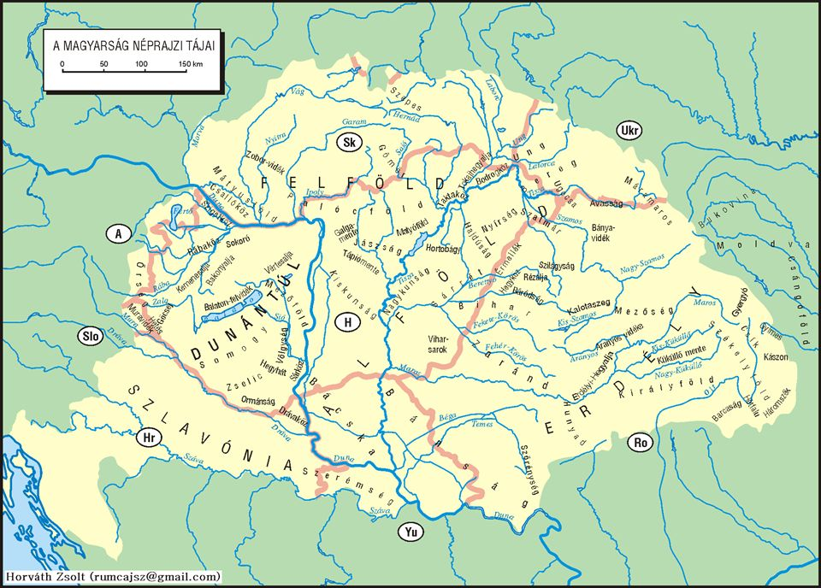
Magyar Királyság

Slide 9
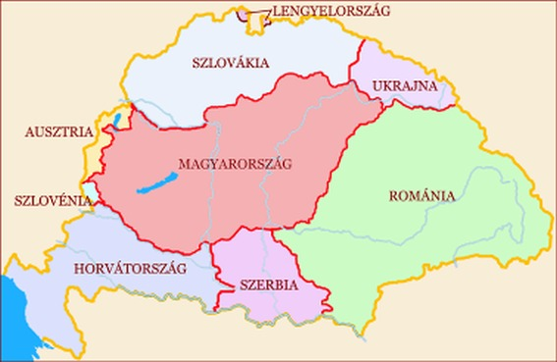
A Magyar Királyság elcsatolt területei

Slide 10
Trianon – 1920. VI. 4.
Területi veszteségek:
Mo. területe (Horvát-Szlavónország nélkül): 282 ezer km² → 93 ezer km² (az ország 1/3-a maradt).

Slide 11
Trianon – 1920. VI. 4.
A lakosság elvesztése:
Mo. lakossága (Horváto. nélkül) 18,2 M fő (1910) → 7,6 M fő (1920).
A magyarok száma a Kárpát-medencében (1910) ~ 10 M fő
→ 1920, Mo.: 6,7 M fő;
+ az utódállamokban: 3,3 M fő (a magyarság 1/3-a, sőt! többségük az új határvonalak mellett)!

Slide 12
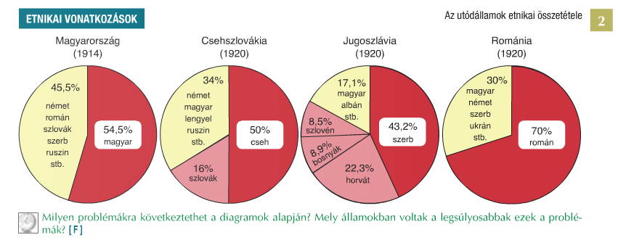
Etnikai viszonyok Trianon után I.
↕
!

Slide 13
A magyarok létszámának alakulása a határon túli területeken
 | 1980 | 1991 | 2001 | 2011
Erdélyi | 2 000 000 | 1 624 959 | 1 434 377 | 1 225 000
Felvidék | 750 000 | 567 296 | 520 528 | 459 000
Kárpátalja | 200 000 | 163 111 | 156 600 | 141 000
Vajdaság | Délszláv országokban: 450 000 | 339 491 | 290 207 | 251 000
Szlovénia |  | 8 053 | 6 243 | 4 000
Horvátország |  | 22 355 | 16 595 | 14 048
Ausztria | 70 000 | 4 973 | 4 704 | 10 000
Kiefer Ferenc: Magyar nyelv; http://hvg.hu/vilag/20130509_Eltunt_tobb_szazezer_magyar)

Slide 14
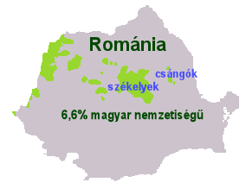
Magyarok Romániában
 | Magyar lakosság (2002) | Összlakossághoz képest
Marosvásárhely | 57 532 | 43,84%
Kolozsvár | 49 565 | 15,27%
Nagyvárad | 45 305 | 23,07%
Sepsiszentgyörgy | 41 233 | 73,62%
Szatmárnémeti | 35 441 | 34,60%
Székelyudvarhely | 31 665 | 92,43%
Csíkszereda | 30 607 | 78,55%
Brassó | 16 551 | 6,54%
Kézdivásárhely | 16 292 | 88,11%
Temesvár | 15 564 | 4,87%
Arad | 15 396 | 9,68%
Gyergyószentmiklós | 15 388 | 83,74%
Nagybánya | 12 750 | 10,30%
Zilah | 10 950 | 51,87%
A magyarok többséget Hargita megyében és Kovászna megyében alkotnak

Slide 15
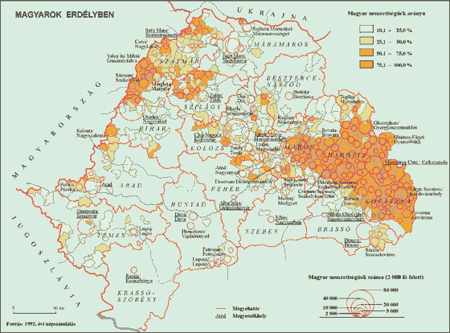
Magyarok Erdélyben

Slide 16
A II. világháború és következményei a határon túli magyarokra
I. bécsi döntés (Felvidék)
II. bécsi döntés (Észak-Erdély)
A párizsi béke visszaállította a trianoni határokat
A határon túli magyarság helyzete drámai
(„Vae victis!”)
A kisebbségi jogok gyakorlását nem biztosították maradéktalanul (anyanyelv használata; anyanyelvi iskoláztatás; hivatalviselés; foglalkoztatási egyenlőség; törvény előtti egyenlőség)

Slide 17
Határon túli magyarság a rendszerváltás (1989) után
Antall József (a rendszerváltás első miniszterelnöke): „lélekben tizenötmillió magyar miniszterelnöke”
„a Magyar Köztársaság felelősséget érez a határain kívül élő magyarok sorsáért, és előmozdítja a Magyarországgal való kapcsolatuk ápolását” /A Magyar Köztársaság Alkotmánya, 6. § (3)./

Slide 18
A jelen − autonómiatörekvések Székelyföldön
A székely szabadság napja (március 10.)
A székely autonómia napja (október utolsó vasárnapja)
Románia, amikor csatlakozott az Európa Tanácshoz egyoldalú kötelezettséget vállalt a tanács 1201/1993 számú ajánlásának teljesítésére, amely ezáltal kötelező érvényűvé vált. A dokumentum 11. cikkében kimondja: „Azokban a körzetekben, ahol egy nemzeti kisebbséghez tartozó személyek többséget alkotnak ezen személyeknek jogukban áll, hogy sajátos történelmi és területi helyzetüknek megfelelő és az állam nemzeti törvénykezésével összhangban álló helyi vagy autonóm közigazgatási szervekkel, vagy különleges státusszal rendelkezzenek.” Az eltelt negyed század során Románia ezt a kötelezettségvállalását nem teljesítette, az ezzel kapcsolatos párbeszédet hatóságai elutasították.

Slide 19
Nagybánya
románul Baia Mare, németül Frauenbach, Neustadt,
régi elnevezése Asszonypataka, latinul Rivulus Dominarum
arany- és ezüstbányák
municípium = megyei jogú város Romániában
Máramaros megye székhelye
A 2011-es népszámlálás szerint 123 738 lakosa volt, ebből magyar 12 606 (10,2%)

Slide 20
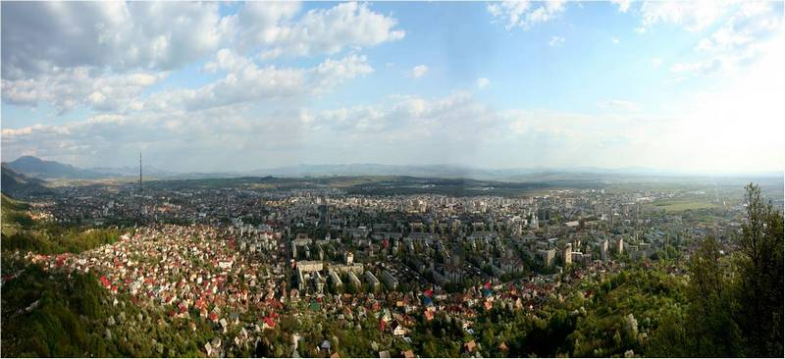
Nagybánya látképe

Slide 21
Nagybánya (Baia Mare)
A Rozsály-hegy (1307 m) alatt, a Zazár-folyó partján
Kb. a lakosság 10%-a magyar
Éghajlata kedvező (szélvédett, enyhe)
Szelídgesztenye

Slide 22
A város története
A várost a II. Géza idején letelepített, később elmagyarosodott szászok alapították a XII. században. A környéken található arany- és ezüstbányák, valamint az itt működő pénzverde jelentette sokáig a városka legfontosabb jövedelemforrását.
A települést Mátyás király idején fallal vették körül, melyet a későbbi évszázadokban lassan lebontottak.
Napjainkban a város főtere folyamatos rekonstrukció alatt áll,történelmi hangulatot idéz

Slide 23
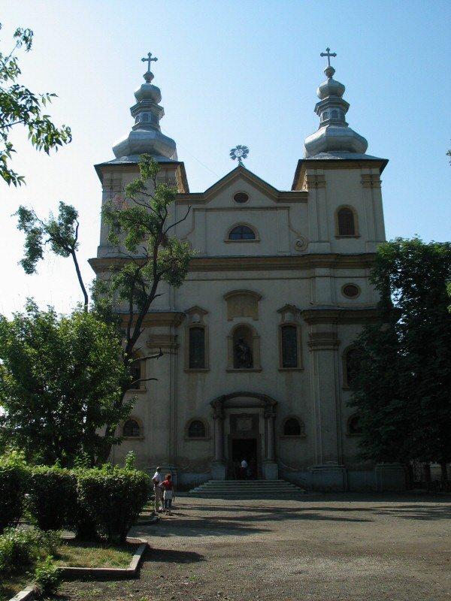
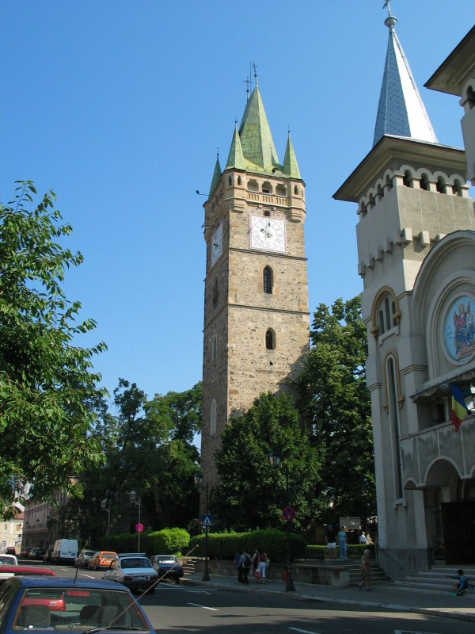
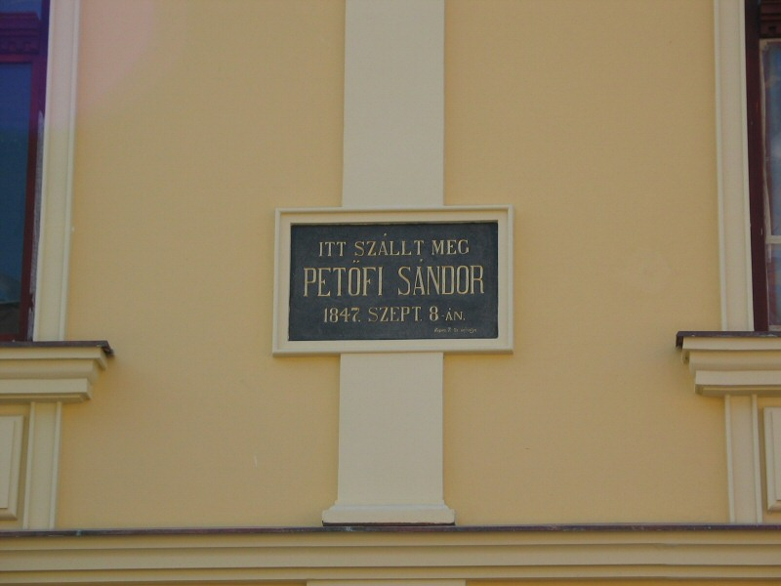
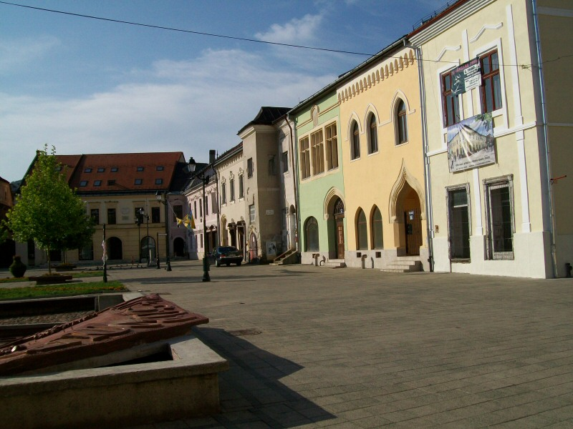
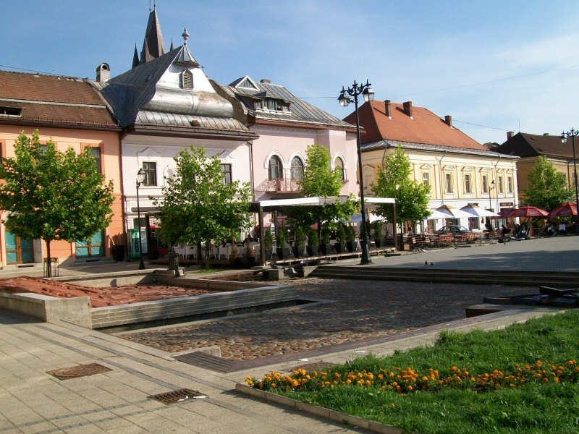
Nagybánya

Slide 24
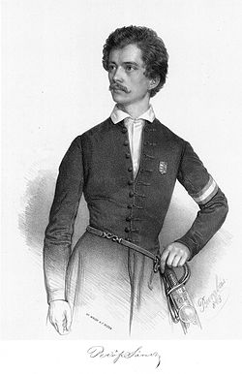
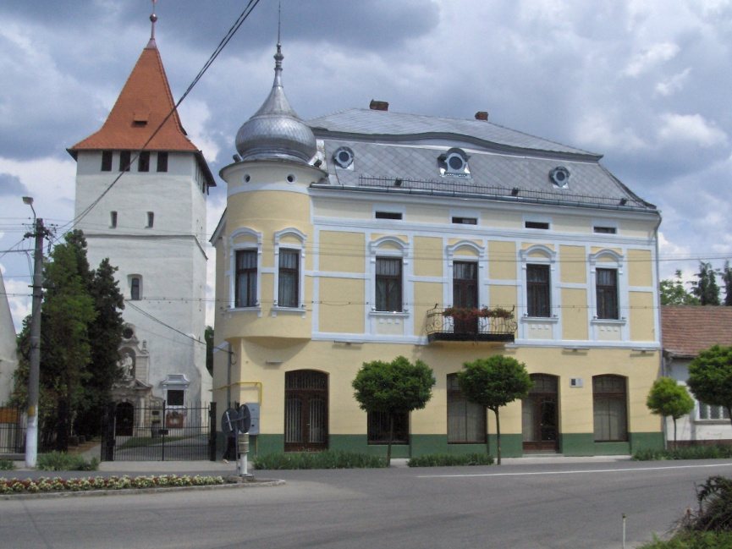
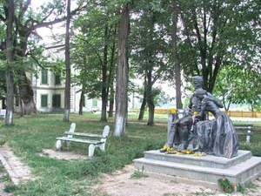
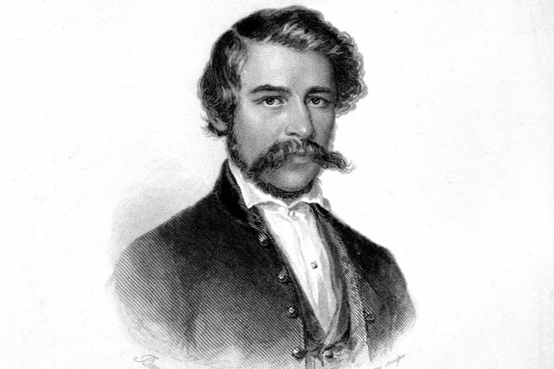
Nagyszalonta és Koltó

Slide 25
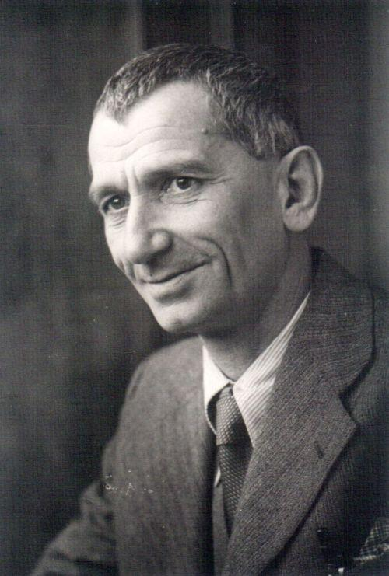
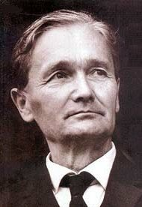
Nagybánya híres szülöttei
Tersánszky Józsi Jenő (1888-1969): Kakuk Marci
Németh László (1901-1975): Tanú c. folyóirat
Gyász
Iszony
Égető Eszter
A két bolyai (dráma)
A minőség forradalma (esszé)

Slide 26
A nagybányai festőiskola a „magyar Barbizon”
Thorma János, Réti István 1895 nyara
Hollósy Simon, Iványi-Grünwald Béla és tanítványaik Münchenből: Ferenczy Károly; Csók István; Glatz Oszkár… (1986-1901)
Művésztelep (Thorma, Réti, Grünwald és Ferenczy irányításával)

Slide 27
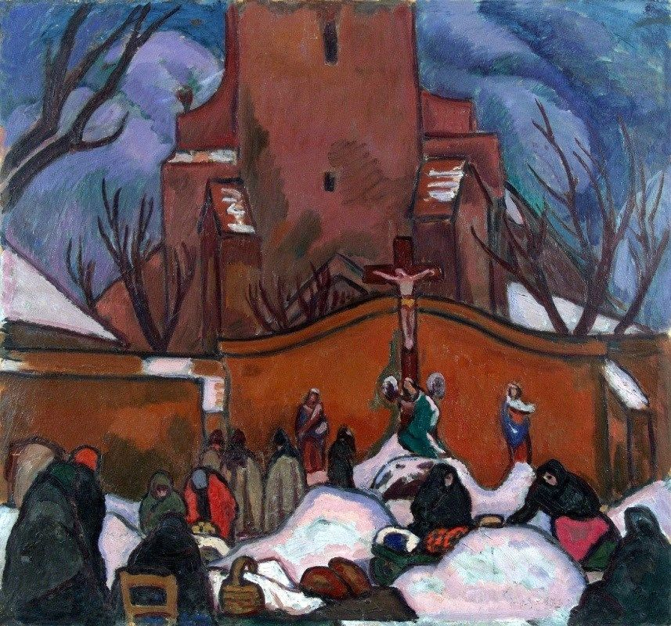
Iványi-Grünwald Béla

Slide 28
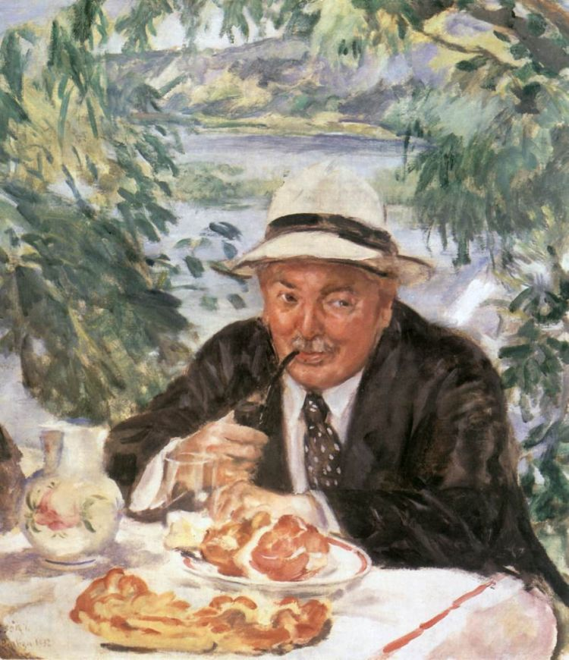
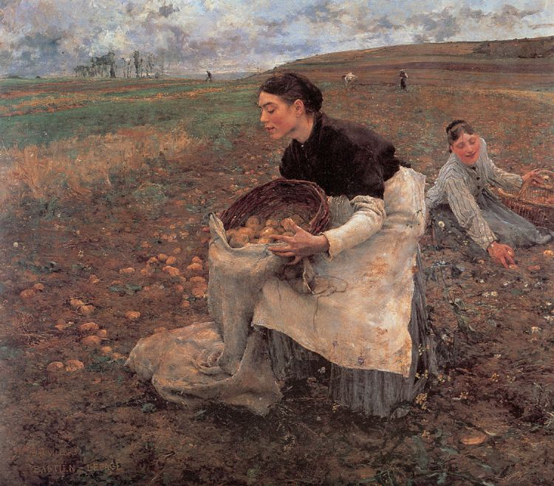
Csók István

Slide 29
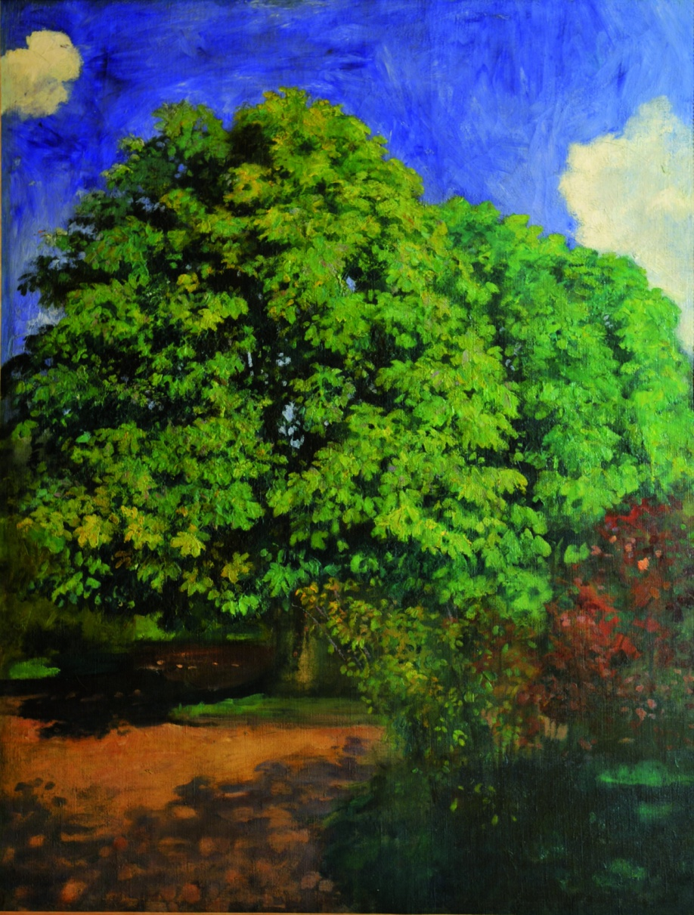
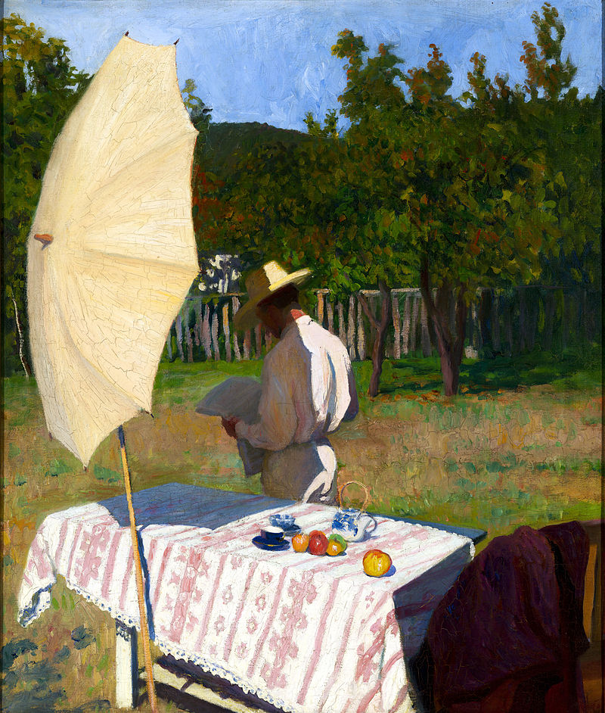
Ferenczy Károly

Slide 30
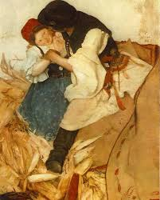
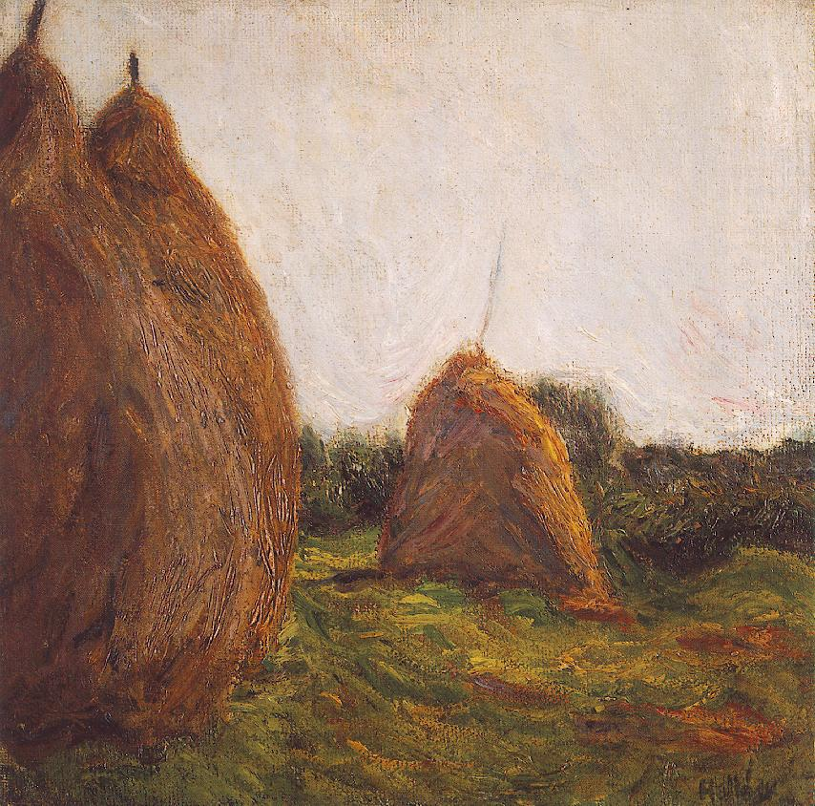
Hollósy Simon

Slide 31
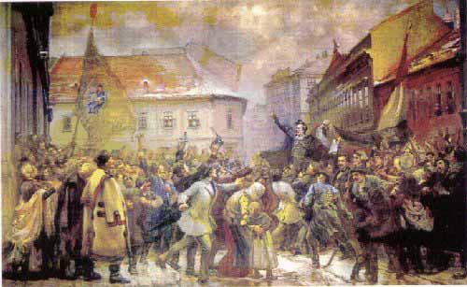
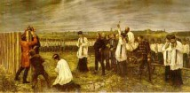
Thorma János

Slide 32
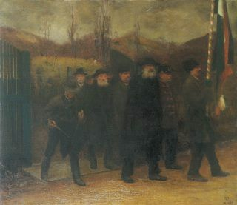
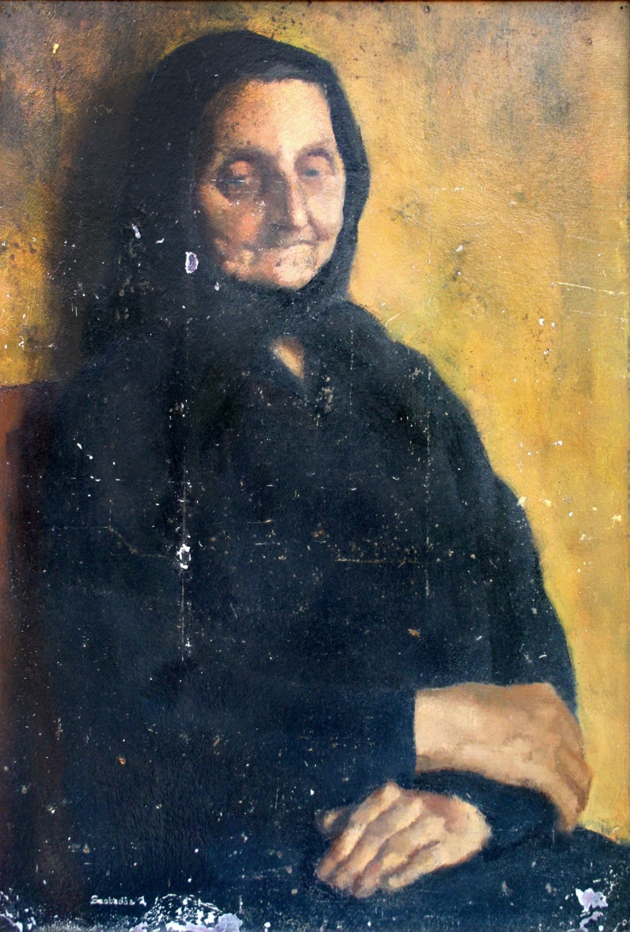
Réti István

Slide 33
Utazás Nagybányára
Indulás: 2019. március 12. 8:00 (Kadarka utca)
Kokárda
Petőfi-versek (Nemzeti dal; Szeptember végén; Föltámadott a tenger; Beszél a fákkal a bús, őszi szél,…)
Arany-versek (A walesi bárdok; Családi kör; Toldi-részletek …)
Kossuth Lajos azt üzente
Gábor Áron rézágyúja
Esik az eső, ázik a heveder

Slide 34


